Slide 1
Τ.02 Θέματα Ιατρικής Πληροφορικής Διδάσκων: Μανής Γεώργιος Συνοπτική Παρουσίαση Εργασίας Εξαμήνου
Σκορδά Ελένη
Chaysri Piyabhum
Δημητριάδης Σωκράτης

Slide 2
Περιγραφή Προβλήματος-Στόχοι:
Δίνονται 8528 καρδιογραφήματα εφοδιασμένα με μια ετικέτα κατηγορίας, ανάλογα με τη διάγνωση που έγινε για το υποκείμενο που αφορά το καθένα.
Κατηγορίες-Ετικέτες: N για φυσιολογικό(Normal), A για πάσχων από κολπική μαρμαρυγή (Atrial Fibrillation), O για άλλου είδους πάθηση(Other) και ~ για θορυβώδες.
Επιθυμούμε να εκπαιδεύσουμε, με βάση τα δοθέντα σήματα, μια μηχανή που να αναγνωρίζει ορισμένα χαρακτηριστικά των σημάτων και να είναι σε θέση να τα κατηγοριοποιεί ανάλογα με το είδος τους, σε μία από τις παραπάνω κατηγορίες.
Δίνεται ένα σύνολο 300 σημάτων για τον έλεγχο της ποιότητας της μάθησης και της απόδοσης της παραπάνω μηχανής.
Σκοπός είναι η μηχανή που εκπαιδεύσαμε να έχει όσο το δυνατόν μικρότερο σφάλμα ταξινόμησης.

Slide 3
Μέθοδοι που πραγματοποιήθηκαν:
Προεπεξεργασία Σημάτων
Επεξεργασία Σημάτων
Εύρεση Σημείων Ενδιαφέροντος
Εξαγωγή Χαρακτηριστικών
Εκπαίδευση Μοντέλου Μάθησης
Επαλήθευση Εκπαίδευσης

Slide 4
Προεπεξεργασία-Επεξεργασία Σημάτων:
Φιλτράρισμα αποθορύβωσης κάθε σήματος(Denoising)
Φιλτράρισμα εξομάλυνσης/λείανσης κάθε σήματος (Smoothing)
Αντιστροφή λανθασμένων σημάτων (!!!???)
Αποκοπή αρχής και τέλους κάθε σήματος (3 πρώτες και 3 τελευταίες R κορυφές)

Slide 5
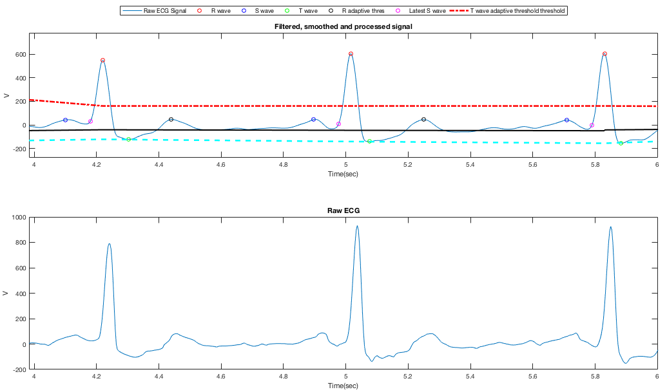

Slide 6
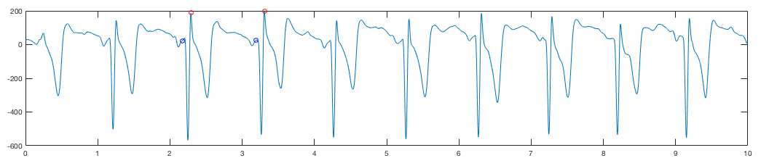
Μορφή Λανθασμένου-Ανάποδου Σήματος

Slide 7
Λανθασμένες μετρήσεις-Συχνά Λάθη:
Η λανθασμένη τοποθέτηση των ηλεκτροδίων κατά τη διαδικασία λήψης του σήματος είναι ένα συχνό φαινόμενο.
Αποτελεί κοινή αιτία ενός αφύσικου καρδιογραφήματος και ενδέχεται να προσομοιώσει παθολογίες όπως έκτοπους κολπικούς ρυθμούς , διόγκωση θαλάμου ή ισχαιμία του μυοκαρδίου και θρόμβωση.

Slide 8
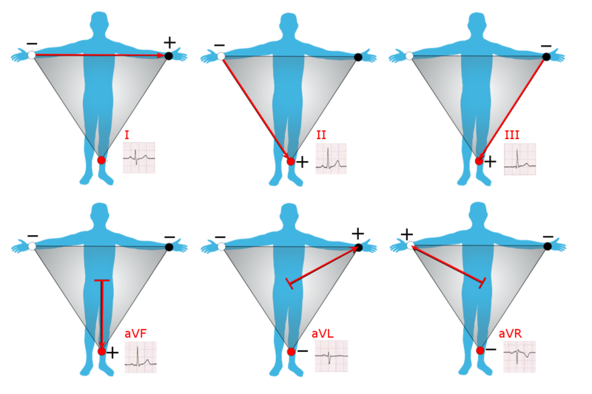

Slide 9
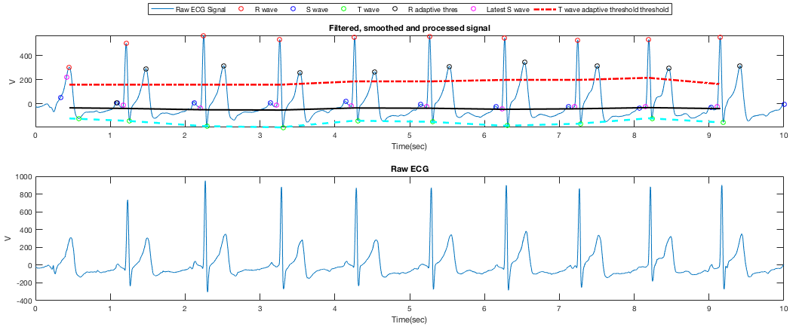
Διόρθωση

Slide 10
Εύρεση Σημείων Ενδιαφέροντος:
Εντοπισμός των R κορυφών στο καρδιογράφημα
Εντοπισμός του P-κύματος
Με χρήση των R κορυφών, μετακινούμαστε κατά 120 ms πριν
Λαμβάνουμε την P κορυφή
Η αρχή του κύματος βρίσκεται 40 ms πριν την P κορυφή
Ενώ το πέρας του κύματος βρίσκεται 40 ms μετά, κατά συμμετρικό τρόπο

Slide 11
Εξαγωγή Χαρακτηριστικών:
Τα χαρακτηριστικά που χρησιμοποιήθηκαν κατά την εκπαίδευση ήταν:
Heart Rate
Εμβαδό του P κύματος
Wavelet Entropy :
Shannon Entropy
Log Energy Entropy
Approximate Entropy
Μέσος όρος RR διαστημάτων
Standard Deviation των P κυμάτων
Μέσος όρος της έντασης των P κυμάτων
Μέσος όρος συχνοτήτων των P κυμάτων
Καταμέτρηση των αλλαγών προσήμου της παραγώγου στα P κύματα
Μέσος όρος αλλαγών
Διακύμανση των αλλαγών
Standard Deviation των RR διαστημάτων

Slide 12
Εκπαίδευση:
Η εκπαίδευση πραγματοποιήθηκε με χρήση:
Nευρωνικού δικτύου στο περιβάλλον εργασίας του Matlab
k-Πλησιέστεροι γείτονες (k=1 έως 50 γείτονες)
Γιατί όχι SVM;;!!
Περισσότερες από δύο ετικέτες-κατηγορίες
Κατηγοριοποίηση ανά δύο κατηγορίες (6 συνδυασμοί)
Εναλλακτικές προσεγγίσεις για 4 ετικέτες:
LibSVM : Όχι καλά αποτελέσματα

Slide 13
Επαλήθευση Ταξινόμησης και Αποτελέσματα:
k-NN :
~59% κατά μέσο όρο σε όλες τις δοκιμές για τις 4 κατηγορίες
~84% κατά μέσο όρο σε δοκιμές (από 1 έως 50 γείτονες) για τις κατηγορίες Α και Ν. Βέλτιστη στους 20 γείτονες
Νευρωνικό Δίκτυο: (10 νευρώνες)
~62% κατά μέσο όρο στις δοκιμές για 4 κατηγορίες
~63% κατά μέσο όρο στις δοκιμές για 3 κατηγορίες( χωρίς τα θορυβώδη)
~88% κατά μέσο όρο σε δοκιμές για τις κατηγορίες Α και Ν
~78% κατά μέσο όρο σε δοκιμές για τις κατηγορίες Α και Ο
~88% κατά μέσο όρο σε δοκιμές για τις κατηγορίες Ν και Ο

